Slide 1


Sistema de Controle de Clientes e Pedidos (PROTOTECH ERP)
Projeto 2 – Sistemas Computacionais Web (Spring Boot + MVC)
Instituição: CETAM –Instituto Benjamin Constant (IBC)
Orientador: Prof. Cleverson Silva Sobrinho
Equipe: Ana Kelley Carril de Paula
Elano Barros Serrão
Izhac Nylton Silva Santos
Victor Emanuel Souza de Oliveira

Slide 2


Projeto 2 – Sistema de Controle de Clientes e Pedidos
O QUE É PROTOTECH?
A ProtoTech é um Sistema de Software Integrado de Gestão de Vendas e Controle de Estoque (ERP). O objetivo principal dele é digitalizar e automatizar o fluxo de ponta a ponta de uma pequena ou média empresa.
Notes:
2

Slide 3
Projeto 2 – Sistema de Controle de Clientes e Pedidos
O QUE O PROJETO BUSCA RESOLVER?
A SOLUÇÃO
Gestão de Vendas (Pedidos): Centraliza as vendas, vinculando os produtos aos clientes, abatendo o estoque automaticamente de forma transacional e gerando recibos em PDF.
Gestão de Inventário: Evita que a empresa venda produtos que não tem, com um controle rígido de quantidade e avisos automáticos (alertas) quando os produtos chegam no estoque mínimo.
Relatórios: Permite que o dono do negócio tome decisões baseadas em dados (quais produtos estão em falta, histórico de clientes, etc).
O DESAFIO
Dificuldade no gerenciamento integrado de cadastros, vendas e controle de estoque de forma centralizada.
Falhas manuais comuns como venda de produtos sem saldo no estoque ou atrasos nos relatórios comerciais.
Falta de inteligencia gerencial ( O dono da loja precisa de visão estratégica)
Notes:
3

Slide 4
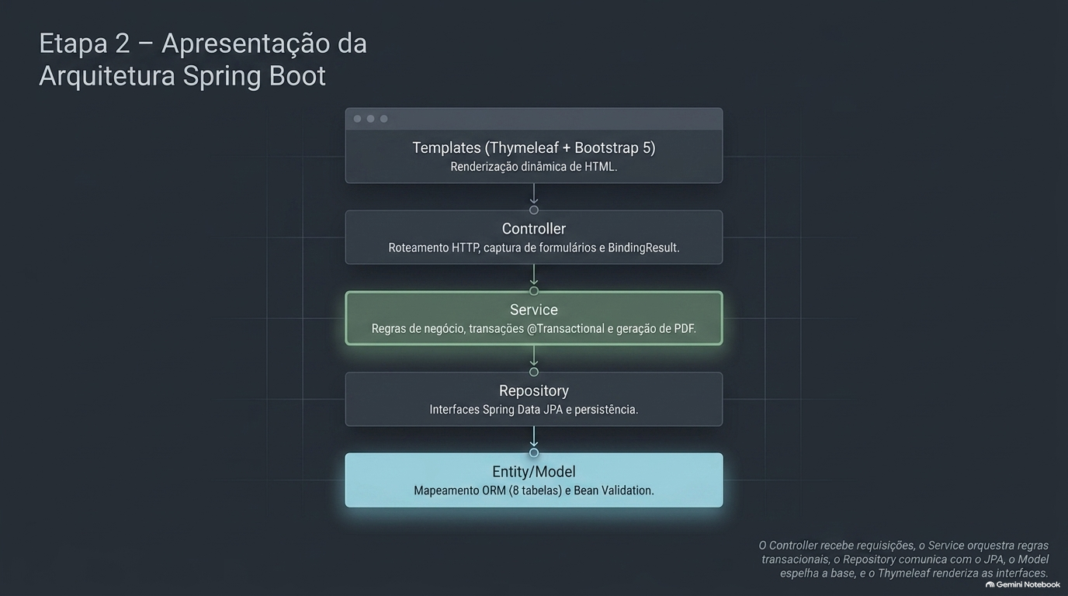
Apresentação da Arquitetura Spring Boot
O Controller recebe requisições.
O Service orquestra regras transacionais.
O Repository comunica com o JPA.
O Model espelha a base.
O Thymeleaf renderiza as interfaces.
Notes:
4

Slide 5
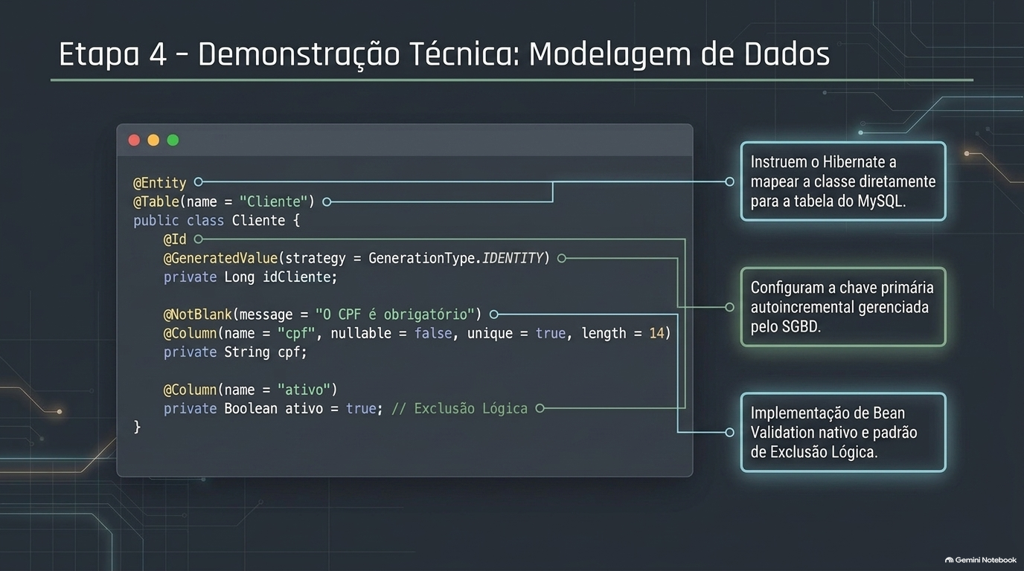
Demonstração Técnica: Model
@Entity

Slide 6
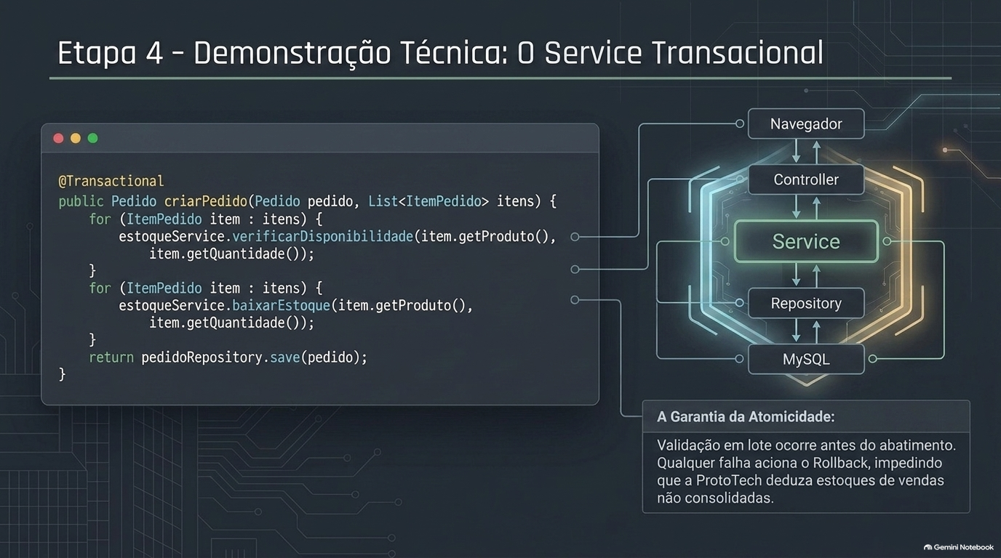
Demonstração Técnica: Service
@Transactional

Slide 7
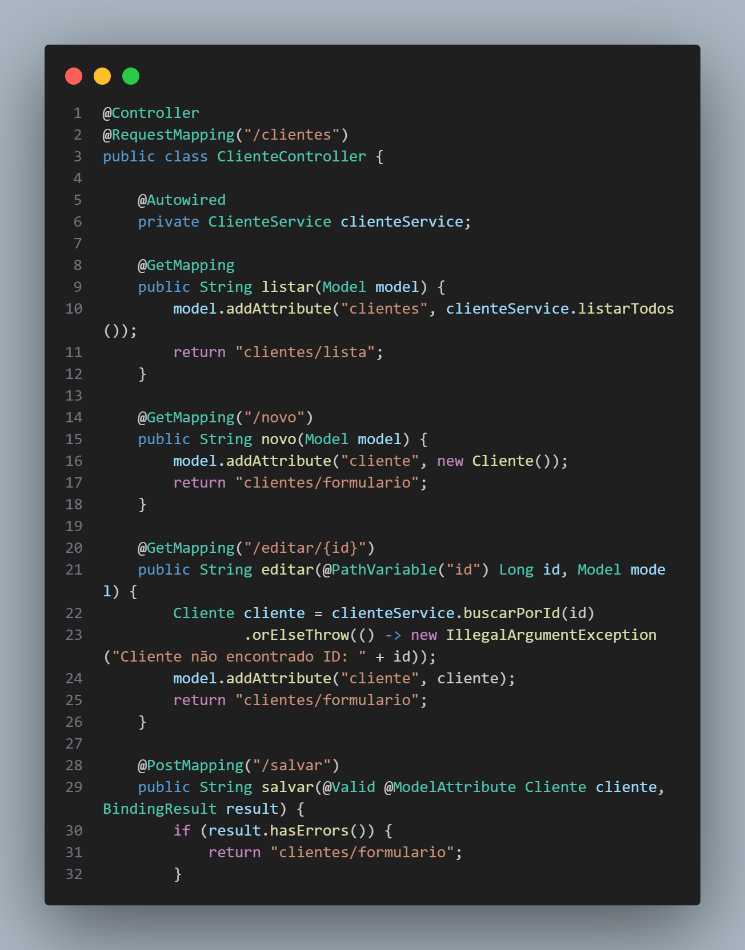
Gerenciamento do Fluxo MVC:
@controller
• Responsável por capturar a requisição HTTP (GET/POST), intermediar com o Service e renderizar a View.
• Mapeia URLs e injeta coleções de dados nas Views usando o objeto Model (model.addAttribute()).
• Intermedeia o ciclo completo: Navegador -> Controller -> Service -> Repository -> Banco -> View (HTML).

Slide 8
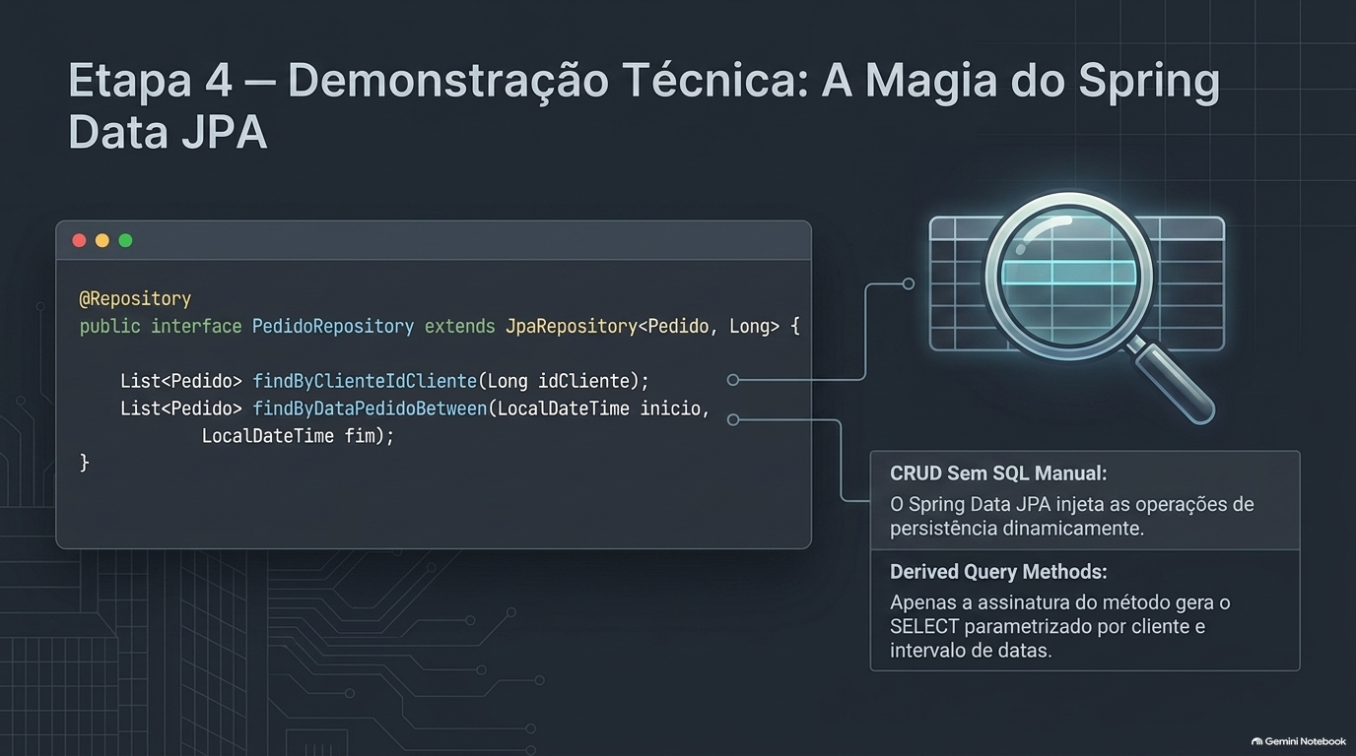
Demonstração técnica: Repository (Spring data jpa)
@Repository

Slide 9
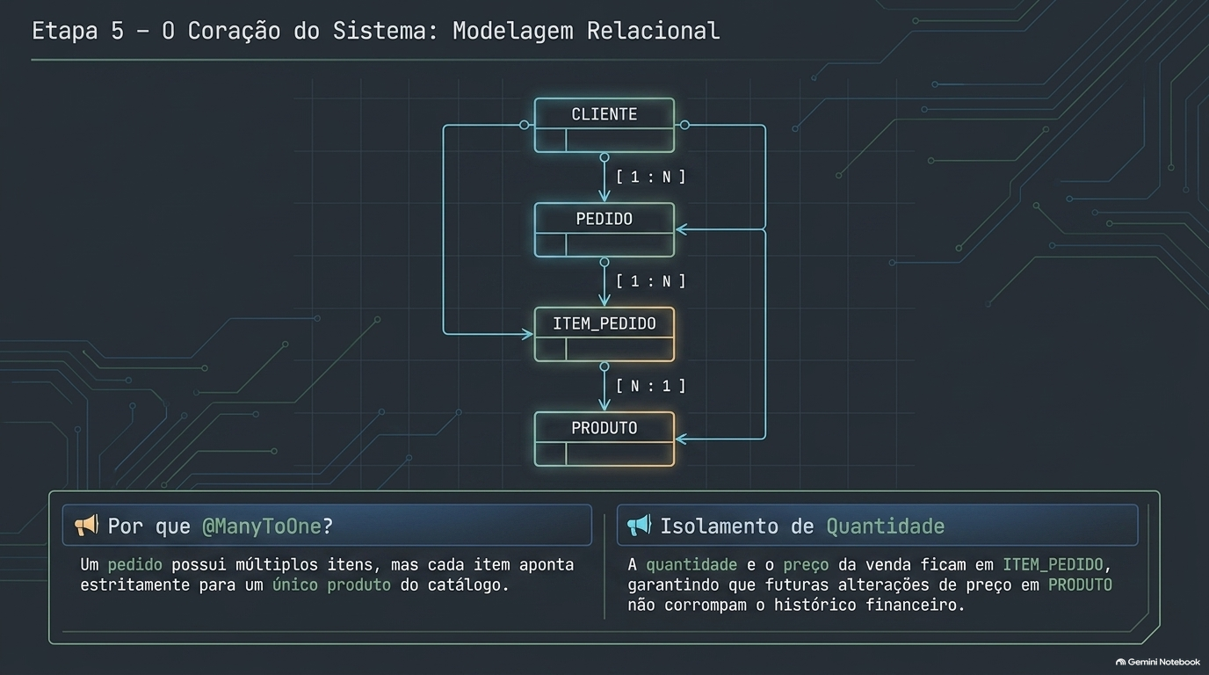
Modelagem Relacional

Slide 10
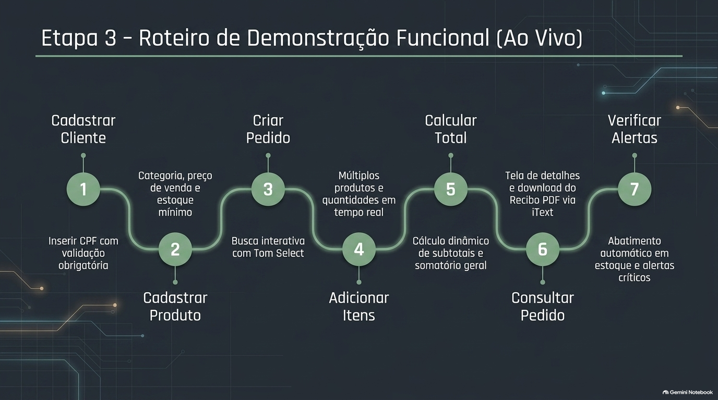
Demonstração Funcional

Slide 11

Obrigado!
Notes:
10

